Slide 1
Посолство на Република България, Лондон
Служба по социални и трудови въпроси
Права на гражданите след
излизането на Великобритания от ЕС

Slide 2
Disclaimer
Информацията в настоящата презентация е валидна към 02.04.2019 г.

Slide 3
Преговорите до момента
Декември 2017 г. – постигнат е достатъчен напредък в преговорите
Март 2018 г. – първи текстове на Споразумението за оттегляне. Всички текстове относно правата на гражданите са договорени
Ноември 2018 – постигната е сделка с Обединеното кралство
Януари 2019 – март 2019 – сделката 3 пъти e отхвърлена от британския парламент
Срокът на преговорите по чл. 50 е удължен до 12 април 2019 г.
Какво предстои:
ново удължаване на срока по чл. 50?
излизане без сделка?

Slide 4
Схема за уседналост
Всички български граждани следва да предприемат стъпки за гарантиране на своите права след Брекзит, като кандидатстват за Статут на уседналост
При излизане без сделка – гаранция на правата към 12.04.2019 г.
Изключение: български граждани, които са и британски поданици

Slide 5
Схема за уседналост 2
Българските граждани ще трябва да кандидатстват за Статут на уседналост „settled status” или за временен статут на уседналост “pre-settled status”
Settled status – ако гражданите имат натрупани 5 последователни години пребиваване във Великобритания
Pre-settled status – ако гражданите имат по-малко от 5 г. пребиваване във Великобритания
За целите на Статута за уседналост ще се гледа само пребиваването в ОК
Краен срок за кандидатстване – 31.12.2020 г.

Slide 6
Схема за уседналост 3
От 21.01.2019 г. Схемата за уседналост е отворена за кандидатстване за всички български граждани, които притежават биометричен паспорт
От 30.03.2019 г. по Схемата за уседналост ще могат да кандидатстват всички български граждани, вкл. тези с лични карти.
От 09.04.2019 г. гражданите на ЕС ще могат да кандидатстват извън територията на Великобритания

Slide 7
Пребиваване
Лицата не следва да отсъстват за повече от 6 месеца от всеки 12 м.
За петгодишния период е допустимо едно продължително отсъствие /до 12 м./, при определени ситуации:
Раждане
Учение в чужбина
Специализация в чужбина
Заболяване
Дългосрочно командироване

Slide 8
Загуба на Статут на уседналост
Статутът на уседналост ще бъде загубен ако едно лице отсъства от територията на страната в продължение на 5 последователни години

Slide 9
Права, които предоставя Статута на уседналост
Право на пребиваване
Право на достъп до пазара на труда
Право на достъп до социално-осигурителната система
Право на достъп до системата на здравеопазване
Право да се кандидатства за британско гражданство
При ситуация на липса на сделка обаче статутът на уседналост няма да може да гарантира права, за които се изисква реципрочни действия от страна на държавите-членки на ЕС

Slide 10
Липса на сделка
Българските граждани, пристигащи в периода 12.04.2019 г. – 31.12.2020 г. ще трябва да кандидатстват за Времен имиграционен статут (European Temporary Leave to Remain), ако желаят да останат в страната за период по-дълъг от 3 месеца.
Този статут ще дава право на пребиваване във Великобритания за период от 3 г.
Тези граждани няма да могат да кандидатстват за Статут на уседналост!
Те ще имат възможност да кандидатстват за статут по бъдещото британско имиграционно законодателство.

Slide 11
Членове на семейства
Близки членове на семейства ще могат да се присъединят към Вас до 29.03.2022 г.
Дефиниция на член на семейство е налична в чл.2.2 от Директива 2004/38/ЕС
Роднинската връзка трябва да съществува към 12.04.2019 г. и към датата на присъединяване на члена на семейството
Разширени членове на семейство трябва да пребивават в ОК преди 31.12.2020 г.
Новородени деца ще могат да се присъединят към Вас след 31.12.2020 г.
Ако се запознаете с Вашия партньор след 12.04.2019 г., той ще трябва да отговаря на британското имиграционно законодателство

Slide 12
Важни дати при липса на сделка
Правата са гарантиране на всички граждани, пристигнали до 12.04.2019 г.
Пристигналите в този период кандидатстват за Temporary Leave to Remain.
Прилага се бъдещо имиграционно законодателство на ОК за новопристигнали лица
12.04.2019
31.12.2020
29.03.2022
Краен срок за кандидатстване за статут на уседналост
Крайна дата, в която към вас могат да се присъединят близки членове на семейството
ОК напуска ЕС

Slide 13
Имиграция след 2020 г.
След 2020 г. всички граждани, които пристигат във Великобритания, ще трябва да отговарят на бъдещото британско имиграционно законодателство
Освен ако не попадат в категорията „роднина на лице, притежаващо статут на уседналост“

Slide 14
Кандидатстване
Опростена процедура
Идентификация чрез мобилно приложение – за момента само смартфони с операционна система Андроид
Ако не разполагате с паспорт с чип или не използвате мобилното приложение за телефон, ще трябва да изпратите оригиналните си документи за самоличност по пощата в Хоум офис
Такса за кандидатстване – безплатно!
https://www.gov.uk/settled-status-eu-citizens-families/applying-for-settled-status

Slide 15
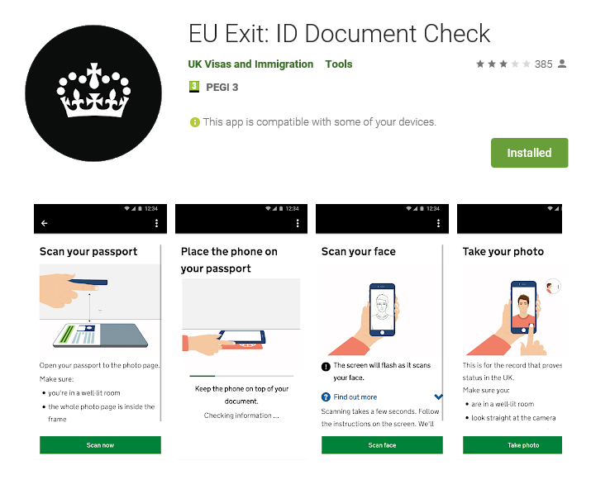
Кандидатстване 2
https://play.google.com/store/apps/details?id=uk.gov.HomeOffice.ho1

Slide 16
Документи, доказващи пребиваване
Автоматична проверка, ако сте заето лице
За студенти – бележка от университета
Документи, доказващи дълги периоди от време
P45, P60
Годишно банково извлечение, в което е видно, че се извършват транзакции на територията на OK
Жилищна такса /council tax/
Документи за годишно приключване на самостоятелно заето лице
Пенсионни вноски
Договори за наем

Slide 17
Документи, доказващи пребиваване 2
Други документи
Режийни разходи
Посещение при Джи Пи
Месечно банково извлечение
Официални писма от британски институции
Използвани билети за пътуване до Великобритания
Фактури за извършена на работа на територията на Великобритания
Пълен списък на документите е достъпен на адрес:
https://www.gov.uk/guidance/eu-settlement-scheme-evidence-of-uk-residence

Slide 18
Криминално минало
Всички кандидати над 18 г. ще трябва да декларират своето криминално минало
Всички лица ще бъдат проверени
Извършването на дребни престъпления няма да се отрази на кандидатстването за статут на уседналост
Подробна информация относно тази част на заявлението ще бъде включена в указанията за кандидатстване на Хоум офис, които ще бъдат преведени и на български език

Slide 19
Допълване и обжалване
При непълнота на заявлението, от кандидатите ще бъде изискана допълнителна информация
Кандидатите ще имат възможност да обжалват решенията на Хоум офис

Slide 20
Членове на семейство
Възможност за обвързване на апликационни форми
Децата също е необходимо да кандидатстват по Схемата за уседналост
Родителите кандидатстват от името на техните деца

Slide 21
Електронен статус
Статутът на уседналост ще бъде в електронна форма
Притежателят на статут на уседналост ще може да изпрати линк към него към различни организации
Роднини – граждани на трети страни ще получат биометричен документ за уседналост

Slide 22
Благодаря за вниманието!
v.asenov@bulgarianembassy.org.uk

